Slide 1
第八章 光纤传感器
OFS ( optical fiber sensor )

Slide 2
Happiness is not about being immortal nor having food or rights in one's hand. It’s about having each tiny wish come true, or having something to eat when you are hungry or having someone's love when you need love.

Slide 3
目 录
一、概论
二、光导纤维以及光在其中的传播
三、光纤传感器的光源
四、光纤传感器用光探测器
五、光调制技术
六、光纤位移传感器
七、光纤加速度传感器
八、光纤振动传感器
九、光纤温度传感器
本章小结

Slide 4
一、概 论
1、光纤传感器技术的形成
2、光纤传感器技术的特点
3、光纤传感器的组成与分类

Slide 5
1、光纤传感器技术的形成
光纤是20世纪后半叶的重要发明之一，它与激光器、半导体光电检测器一起构成了新的光学技术领域，即光电子学领域。
光纤传感器技术是上世纪70年代末发展起来的一门崭新的技术，是传感器技术的新成就。光纤传感器是随着光导纤维实用化与光通信技术的发展而形成的。光纤作为远距离传输光波信号的媒质，最早用于光通信技术中。
在实际光通信过程中发现,光纤受到外界环境因素的影响。当压力、温度、电场、磁场等环境条件变化时，将引起光纤传输的光波量如光强、相位、频率、偏振态等变化。因此，通过测量光波量变化的大小，就可以知道导致这些光波量变化的压力、温度、电场、磁场等物理量的大小，于是就出现了光纤传感器技术。

Slide 6
2、光纤传感器技术的特点
光纤传感器较传统的传感器相比有许多特点：
    灵敏度高
    结构简单
    体积小
    耗电量少
    耐腐蚀
    绝缘性好
    光路可弯曲
    便于实现远调（远距离调控）。
光纤传感器可应用于位移、振动、转动、压力、弯曲、应变、速度、加速度、电流、磁场、电压、湿度、温度、声场、流量、浓度、pH值等70多个物理量的测量，且具有十分广泛的应用潜力和发展前景。

Slide 7



3、光纤传感器的组成与分类
（1）功能型光纤传感器 (Function OFS)
（2）传光型光纤传感器 (Non-Function OFS)
光纤电流传感器
光纤生物传感器
温度光纤传感器
敏感头

Slide 8
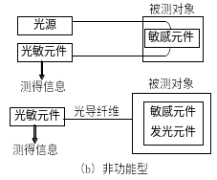
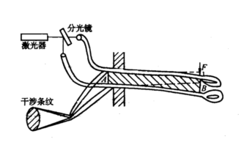
（1）功能型光纤传感器
利用光纤本身的某种敏感特性或功能制作的传感
器，称为功能型传感器。
一根光纤伸长，一根光纤缩短
光程差变化
光纤应变传感器

Slide 9
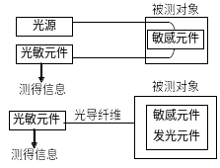
（2）传光型光纤传感器
光纤仅起传输光波的作用，必须在光纤中间或端面加装其他敏感元件才能构成传感器，称为传光型传感器。
有两种形式：
一种是将敏感元件置于入射与接收光纤中间，在被测对象的作用下，或使敏感元件遮断光路，或使敏感元件的光透射率发生变化，这样，光探测器通光量便成为被测对象调制后的信号；
举例: (1) 投币机；计数装置

Slide 10
另一种是在光纤一端设置“敏感元件+发光元件”的组合部件，敏感元件感受被测对象的作用作用于发光元件，而发光元件的发光强度作为测量所得的信息。
举例：生物敏感膜+被测对象
发光强度变化
光纤传导光并送到光敏元件测量

Slide 11
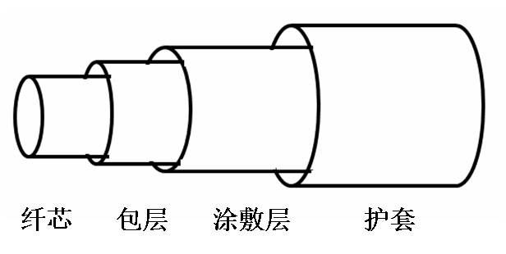
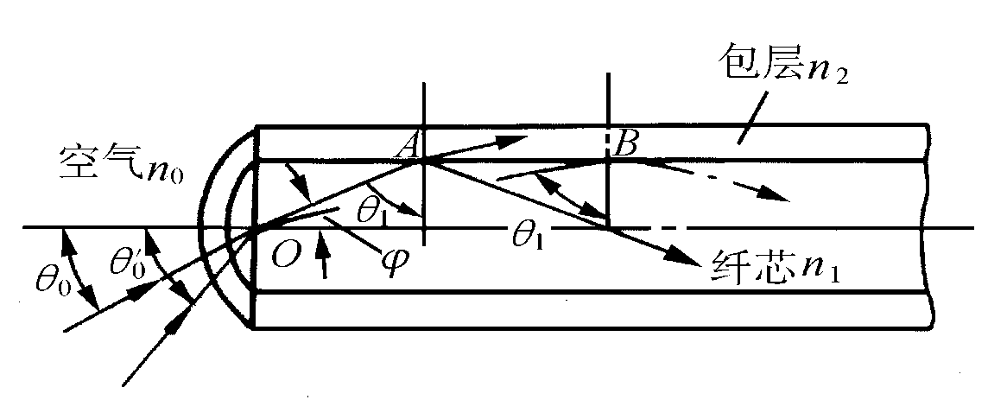
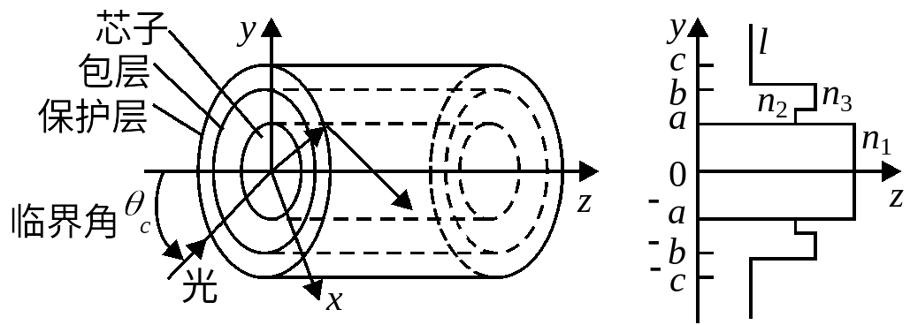
二、光导纤维以及光在其中的传播
光在光纤两介质界面上的折射和反射
传播原理：全反射光线传输
光纤基本结构
光纤：光导纤维
光纤一般由两层光学性质不同的材料组成。它由折射率n₁较大(光密介质)的纤芯，和折射率n₂较小(光疏介质)的包层构成的双层同心圆柱结构。

Slide 12
二、光导纤维以及光在其中的传播
光纤分类：按传输模式分
  单模光纤
    只能传输一种模式。纤芯直径仅为数微米，接近波长。单模光纤的优点是没有模式色散，传输距离远；同时信息容量极大。缺点是纤芯太细，加工和使用不便。适用于功能型传感器。
  多模光纤
      多模光纤能传输多种模式，甚至几百到几千个模式。纤芯直径远远大于波长。多模光纤由于存在模式色散，因此传输距离短，信息容量小；但因为纤芯直径大至100um左右，所以光纤相互之间的耦合以及光源之间的耦合比较容易，使用方便。适用于传光型传感器。

Slide 13
三、光纤传感器的光源
1、光纤传感器光源要求
2、光纤传感器光源分类

Slide 14
1、光纤传感器光源要求
由于光纤传感器结构所限，要求光源的体积小，便于与光纤耦合；
光源要有足够的亮度，以提高传感器输出的光功率；
光源发出的光波长应适合，以减少光波在光纤中传播时的能量损耗；
光源工作时稳定性好、噪声小，能在室温下连续长期工作；
光源要便于维护，使用方便。

Slide 15
2、光纤传感器光源分类
相干光源（频率相同、振动方向相同，且相位差恒定的光可称为相干光。两束满足相干条件的光也可称为相干光。在两束光相遇的区域内就会产生干涉现象）
  包括各种激光器：半导体激光器、氦氖激光器、固体激光器；
  在大多数光纤传感器中希望使用相干光源。
非相干光源
  包括白炽光源与发光二极管；

Slide 16
四、光纤传感器用光探测器
光纤传感器用光探测器的要求
光纤传感器用光探测器的分类

Slide 17
光纤传感器用光探测器的要求
(1)线性好，按比例地将光信号转换为电信号；
(2)灵敏度高，能敏感微小的输入光信号，并输出较
大的电信号；
(3)响应频带宽、响应速度快、动态特性好；
(4)性能稳定、噪声小等。

Slide 18
光纤传感器用光探测器的分类
光电二极管
光敏电阻
光电池

Slide 19
五、光调制技术
无论是功能型还是传光型光纤传感器，都有一个敏感头或传感臂。其作用是：通过与待测对象的相互作用，将待测量的信息传递到光纤内的导光波中，或将信息加载于光波之上。这个过程称为光纤中的光波的调制，简称光调制。（调制器：将一个携带信息的信号叠加到载波光波上）
在光纤传感器中，光的解调过程通常是将载波光携带的信号转换成光的强度变化，然后由光电检测器进行检测。
光调制和解调技术是光纤传感器的基础和关键技术。

Slide 20
五、光调制技术
按照调制方式分类，光调制可以分为：
（1）强度调制；（2）相位调制；(3)偏振调制；（4）频率调制；（5）波长调制
同一种光调制技术，可以实现多种物理量的检测；检测同一个物理量可以利用多种光调制技术来实现。

Slide 21
（1） 强度调制与解调
光纤传感器中光强度调制是被测对象引起载波光强度变化，从而实现对被测对象进行检测的方式。光强度变化可以直接用光电探测器进行检测。

Slide 22
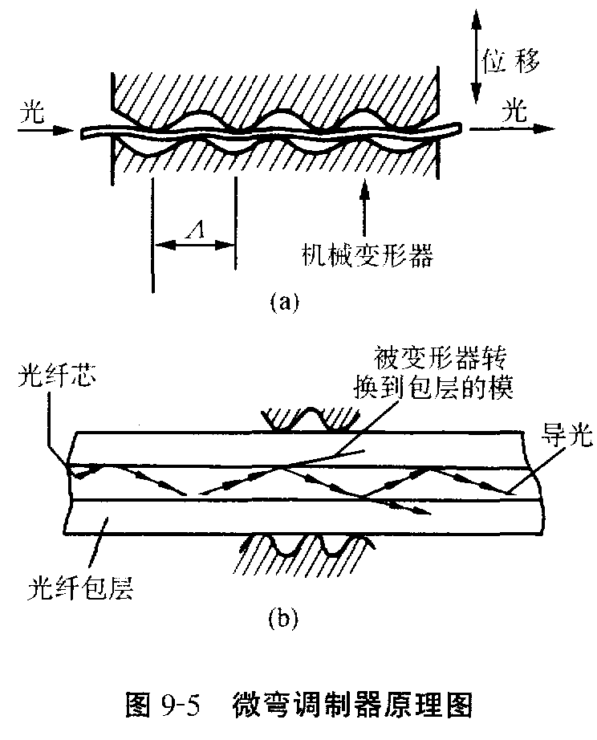
① 微弯效应（光强度内调制）
微弯损耗强度调制器的原理如图。当垂直于光纤轴线的应力使光纤发生弯曲时，传输光有一部分会泄漏到包层中去，因此，接收到的光强会有所减少，而减少量与弯曲程度相关。
微弯损耗强度调制器的原理
(a)结构 (b)光纤内的光传输

Slide 23
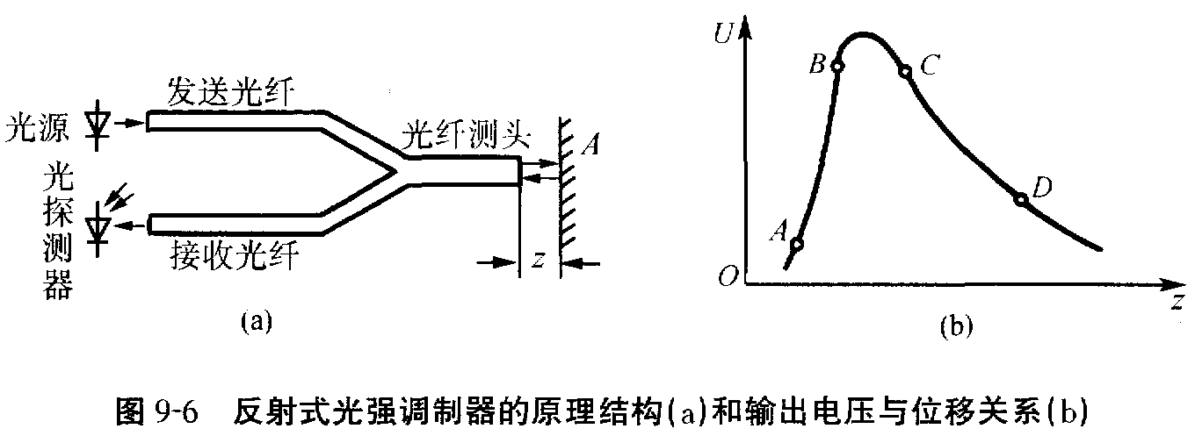
②光强度外调制
外调制技术的调制环节通常在光纤外部，因而光纤本身只起传光作用。这里光纤分为两部分：发送光纤和接收光纤。
两种常用的调制器是反射器和遮光屏。
反射式光调制器的原理
(a)结构 (b)光纤内的光传输

Slide 24
（2）相位调制与干涉测量（并用）
相位调制的基本原理是：通过被测物理量的作用，使某段敏感单模光纤内传播的光波发生相位变化，利用干涉测量技术把相位变化变换为振幅变化，再通过光电探测器进行检测。
1）引起相位调制的物理效应
2) 四种相位调制类型的光纤干涉仪的结构
3）四种相位调制类型的光纤干涉仪的工作原理

Slide 25
1）引起相位调制的物理效应
应力应变效应
光纤受到纵向（轴向）的机械应力作用时，将产生三个主要的物理效应，导致光纤中光相位的变化：
① 光纤的长度变化—应变效应
② 光纤芯的直径变化—泊松效应
③ 光纤芯的折射率变化—光弹效应

Slide 26
热胀冷缩效应
在所有干涉型光纤传感器中，光纤中传播光的相位响应φ都是与待测场中光纤的长度L成正比。这个待测场可以是变化的温度T。由于干涉型光纤传感器中的信号臂光纤可以足够长，因此信号光纤对温度变化有很高的灵敏度。

Slide 27
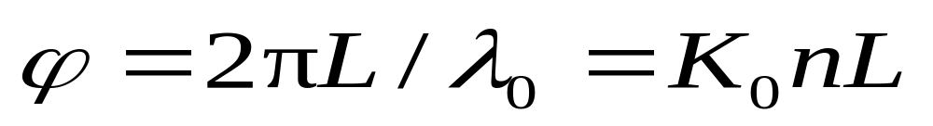
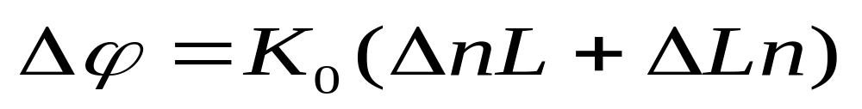
当真空中波长为λ的光入射到长度为L的光纤时,若
以其入射端面为基准，则出射光的相位为：
式中：K₀为光在真空中的传播常数，n为纤芯折射率。
由此可见:纤芯折射率的变化及光纤长度的变化,都
会导致光相位的变化。即：

Slide 28
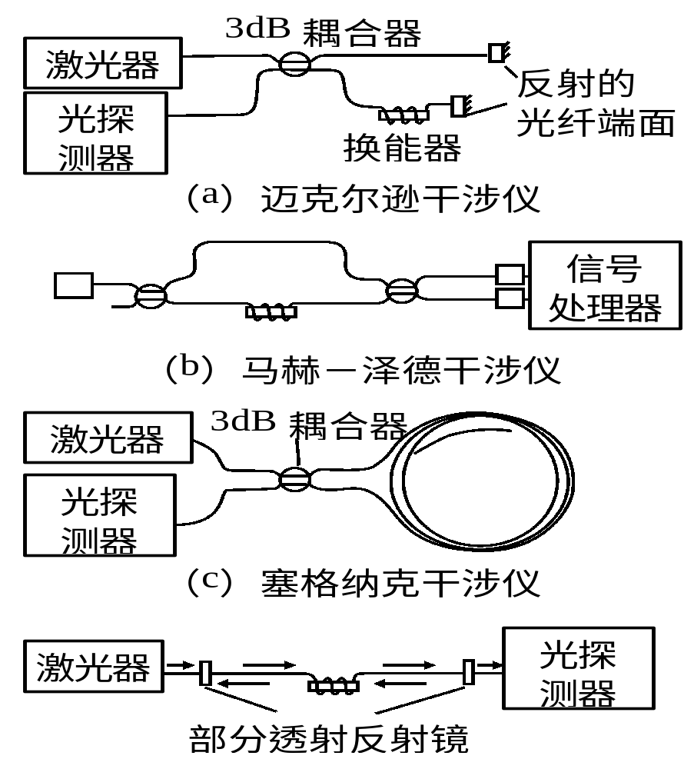
2）四种相位调制类型的光纤干涉仪的结构
a：迈克尔逊干涉仪；
b：马赫-泽德干涉仪；
c：塞格纳克干涉仪；
d：法布里-珀罗干涉仪

Slide 29
3）四种相位调制光纤干涉仪的工作原理
在四种干涉仪中,以一个或两个3dB耦合器取代了分光器（分为参考光和信号光），光纤光程取代了空气光程，并且这些干涉仪中都是以光纤作为相位调制元件（传感器），被测物理量作用于光纤传感器，导致其光纤中光相位的变化或光的相位调制。
光纤耦合器：将光信号从一条光纤中分至多条光纤中的元件。

Slide 30
频率调制
1）光学多普勒频移原理
2）激光多谱勒测速系统

Slide 31
1）光学多普勒频移原理
从物理学知，光学中的多普勒现象是指由于观察者和目标的相对运动，使观察者接收到的光波频率产生变化的现象。
多普勒频移基本公式(见下面）。

Slide 32
多普勒频移基本公式
如一频率为f的静止光源入射到速度为v的运动物体上时，从运
动物体上观测的频率来看，有：
f1=f[1-(v/c)²]^{1/2}[1-(v/c)cosθ]
≈f[1+(v/c)cosθ]
其中：c为真空中光速，θ为物体至光源方向与物体运动方向之
间的夹角。
但是，一般最关心的还是运动物体所散射的光的频移,而光源与
观察者则是相对静止的。对于这种情况，可以作为一个双重多普勒
频移来考虑，即先考虑从光源到运动物体，然后再考虑从运动物体
到观察者。

Slide 33
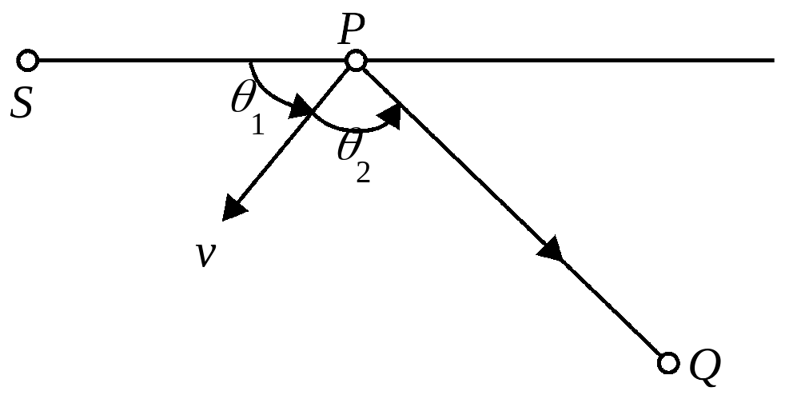
双重多普勒频移
物体P相对于光源S运动时，在P点观察到的光频率f₁为：
f₁=f[1-(v/c)²]^{1/2}[1-(v/c)cosθ₁]
频率f₁的光通过物体P产生散射，在Q处所观察到的光频率f₂为：
f₂=f₁[1-(v/c)²]^{1/2}[1-(v/c)cosθ₂]
联立，并考虑到v<<c，可近似把双重多普勒频移公式表示为：
f₂=f{1-(v/c)[cosθ₁+cosθ₂]}
其中：S为光源，P为运动物体，Q是观
察者所处的位置。

Slide 34
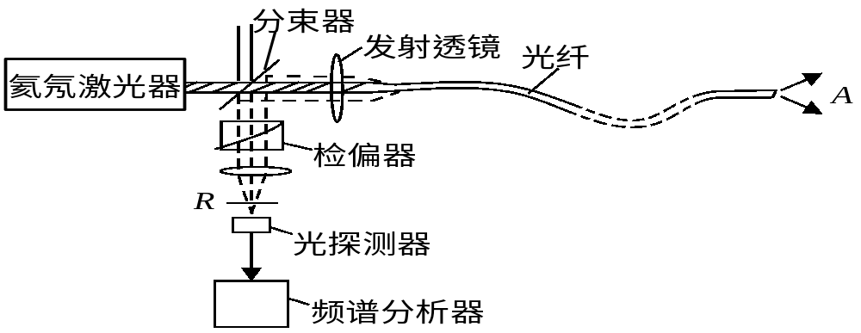
2）激光多谱勒测速系统：用于密闭容器中流速和生物体中流体的研究等
激光多普勒测速仪(Laser Doppler Velocimety, LDV)
通过激光探头的示踪粒子的多普勒信号，再根据速度与多普勒频率的关系得到速度
由于是激光测量，对于流场没有干扰，测速范围宽，而且由于多普勒频率与速度是线性关系，和该点的温度、压力没有关系，是目前世界上速度测量精度最高的仪器。
测速点A
后向散射光

Slide 35
六、光纤位移传感器
1、简单的光纤开关、定位装置
2、移动球镜光学开关传感器
3、反射型光纤位移传感器

Slide 36
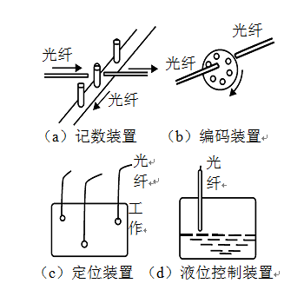
1、简单的光纤开关、定位装置
(a) 光纤记数装置
(b) 编码盘装置
(c) 定位装置
(d) 液位控制装置
属传光型光纤传感器

Slide 37
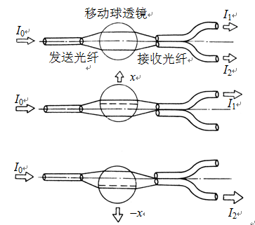
2、移动球镜光学开关传感器
这是一种高灵敏度面检测装置；
光强为I₀的光束，通过发送光纤照射到球镜上，球透镜把光束聚集到两个接收光纤的端面上；
当球透镜在平衡位置时，从两个接收光纤得到的光强I₁和I₂是相同的；
如果球透镜在垂直于光路的方向上产生微小位移时，在两个接收光纤上得到的光强I₁和I₂ 将发生变化，光强比值I₁/I₂ 的对数值与球透镜位移x呈线性关系，但与初始光强无关。
和哪种传感器的实际应用相似？

Slide 38
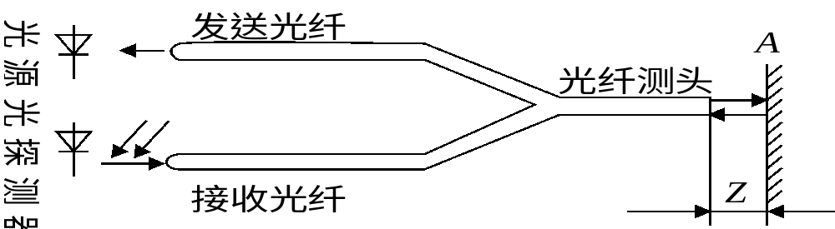
3、反射型光纤位移传感器
光源发出的光进入发送光纤，从光纤测头端面射出，照射到A面上，A面的反射光有一部分进入接收光纤。当A面到测头端面之间的距离z变化时，进入接收光纤的光强度随之发生变化，从而使光探测器上发出的电信号也随之发生变化。这是一种振幅调制型的位移传感器。
反射镜面

Slide 39
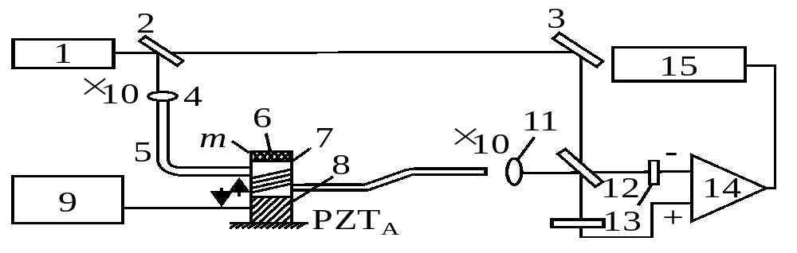
七、光纤加速度传感器
利用马赫-泽德干涉仪的光纤加速度计
1. 氦氖激光器；2. 12. 分束器；3. 反向镜；4.11. 透镜；5. 单模光纤；6. 质量块； 7. 顺变
柱体；8. 10. 压电变换器；9. 驱动器；13. 光探测器；14. 差动放大器； 15. 频谱仪

Slide 40
原 理
激光束通过分束器后分为两束光：透射光作为参考光束，反射光作为测量光束。
测量光束经透镜耦合进入单模光纤，单模光纤紧紧缠绕在一个顺变柱体上，顺变柱体上端固定有质量块。
顺变柱体作加速运动时，质量块的惯性力使圆柱体变形，从而使绕在其上面的单模光纤被拉伸，引起光程差的改变。
相位改变的激光束由单模光纤射出后与参考光束在分束器处会合，产生干涉效应。在垂直位置放置的两个光探测器接收到亮暗相反的干涉信号，两路电信号由差动放大器处理。

Slide 41
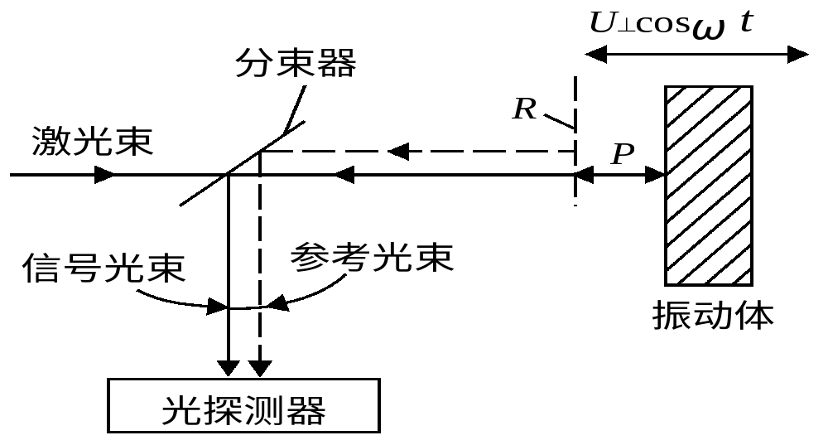
八、光纤振动传感器
参考光
信号光

Slide 42

原 理
激光束通过分束器、光纤入射到振动体上的一点，反射光作为信号光束，经过同一光学系统，被引入到探测器。参考光束是从由部分透射面R上反射产生的。
在实际系统中，用光纤输出端面作为R面。
信号光束只受到垂直振动分量U⊥cosωt的调制。由于振动体使反射点靠近或远离光纤，从而改变了信号光束的光路长度，相应改变了信号光与参考光的相对相位，产生了相位调制。信号光与参考光之间的相位差为：
式中，λ为激光波长，ω为光波圆频率。

Slide 43
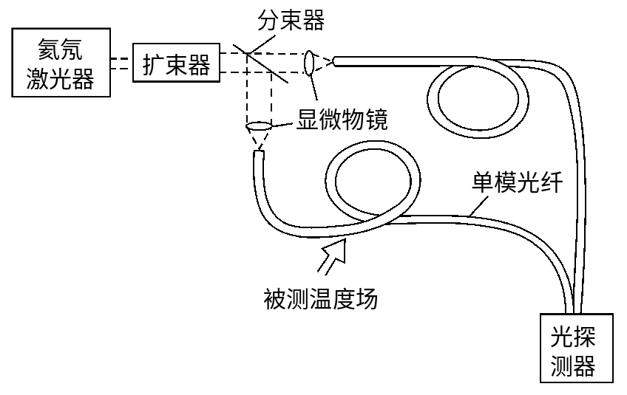
九、光纤温度传感器
干涉仪包括激光器、扩束器、分束器、两个显微物镜、两根单模光纤（其中一根为测量臂，一根为参考臂）、光探测器等。
温度影响相位
干涉法

Slide 44
原 理
干涉仪工作时，激光器发出的激光束经分束器分别送入长度基本相同的测量光纤与参考光纤，将两根光纤的输出端汇合在一起，则两束光即产生干涉，从而出现了干涉条纹。
当测量臂光纤受到温度场的作用时，产生相位变化，从而引起干涉条纹的移动。
干涉条纹移动的数量将反映出被测温度的变化。
光探测器接收干涉条纹的变化信息，并输入列适当的数据处理系统，最后得到测量结果。

Slide 45
本章小结
问题1：说明光纤温度传感器的原理
问题2：说明光纤传感器的组成与分类

